Slide 1

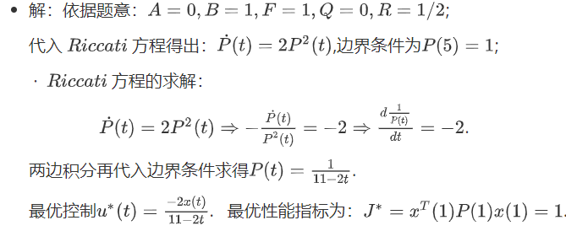


注：当以性能指标表达式带有1/2来算时，在最优指标上也要加上1/2 ；认为性能指标表达式不带1/2来算时，在最优指标上不要加上1/2。不要混用。

Slide 2
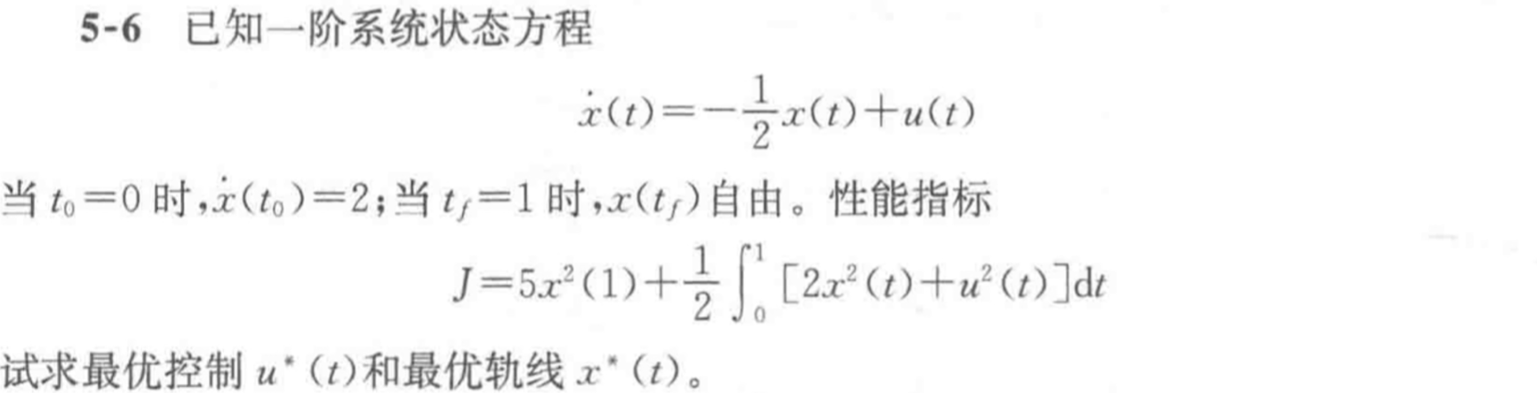
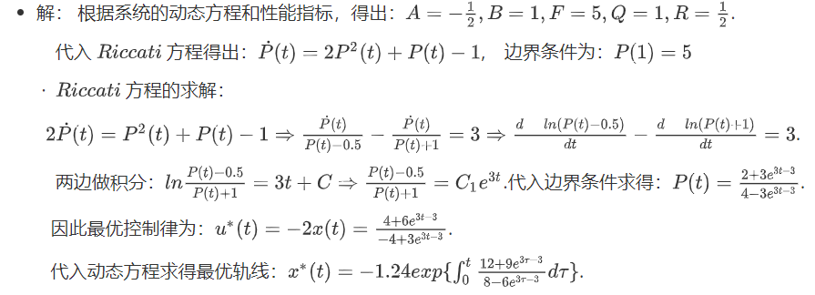

Slide 3
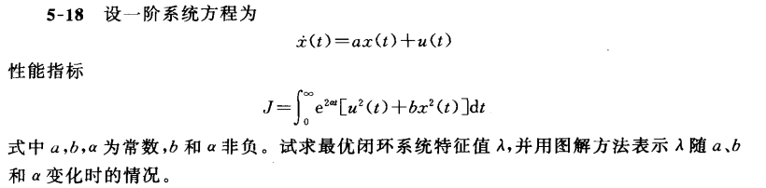
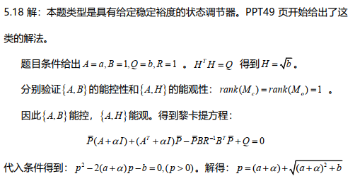

Slide 4
